Slide 1
GEOGRAFI INDONESIA
Oleh :
Ns Chandra W Agus SKp.Mkep.SpMat
Terdiri atas 17.508 Pulau Satu-satunya Negara yang Terletak pada Pertemuan 4 lempeng tektonik Masuk Dalam “Pacific ring of fire” yang terdiri atas lebih dari 80 gunung berapi aktif yang berbahaya

Slide 2
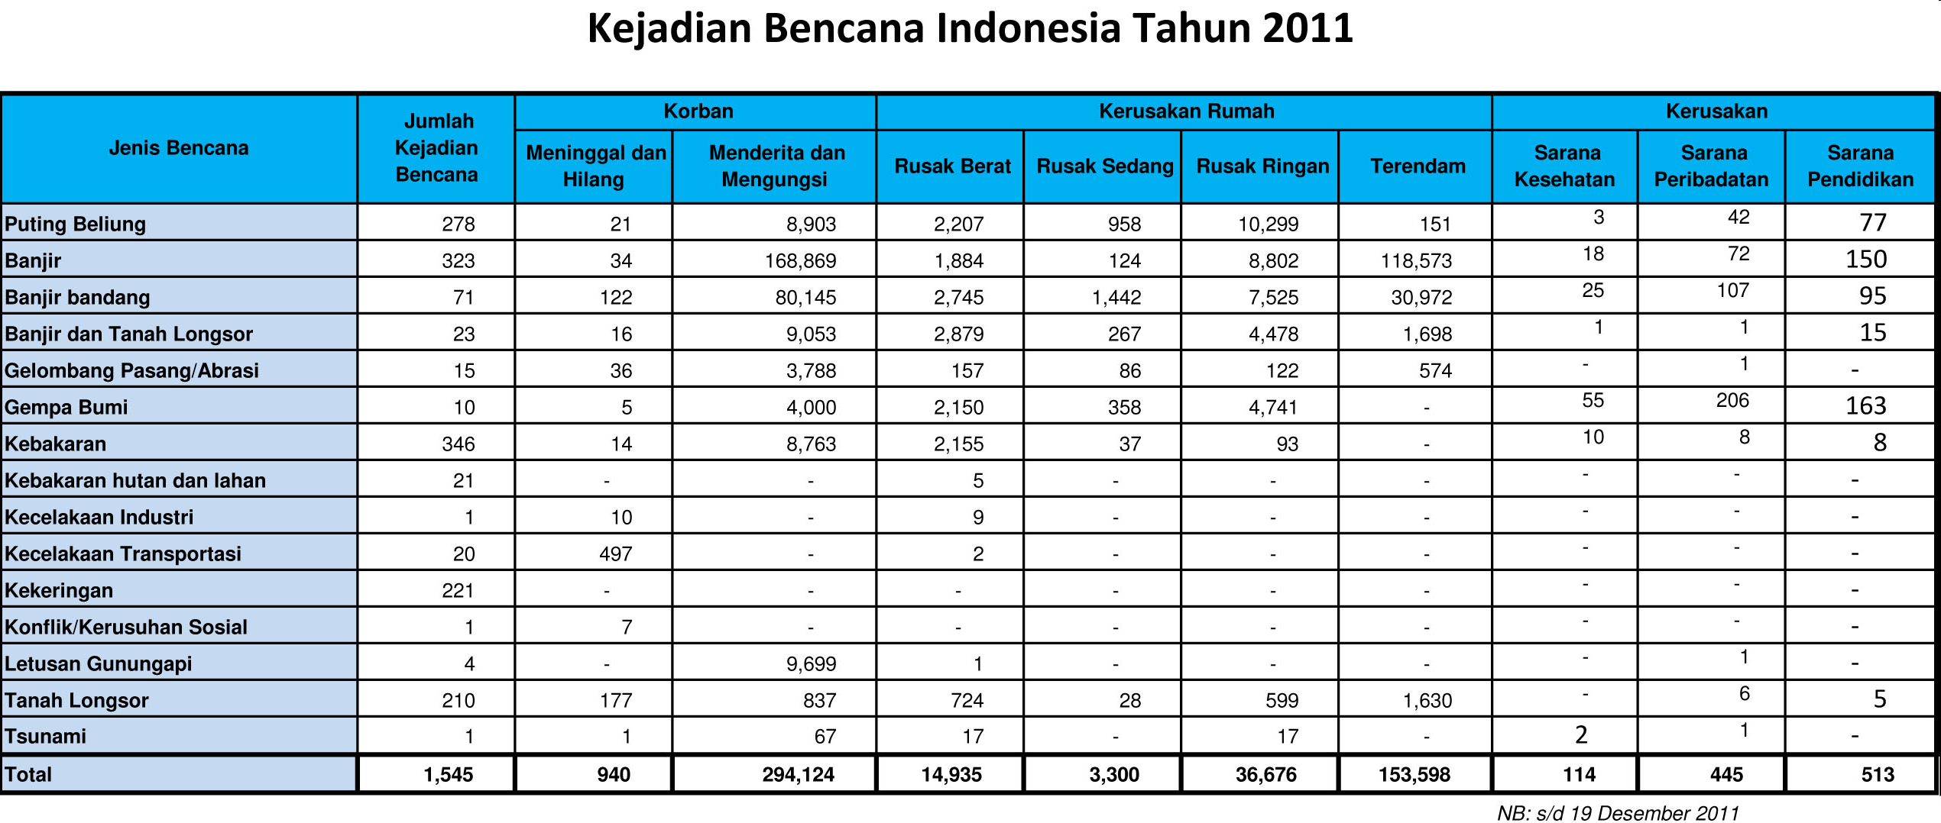
Notes:
2

Slide 3
Bencana dapat terjadi secara :
* Mendadak (akut) : Adanya korban manusia,rusaknya prasarana, sarana, fasilitas dll.
Perlahan-lahan (slow onset disaster) :
Menurunnya tingkat kehidupan masyarakat karena kesulitan memperoleh kebutuhan hidup pokok akibat kekeringan, kebakaran dll.
Notes:
3

Slide 4
NILAI HAKIKI KEMANUSIAAN
Keadaan Aman
Sehat
Sejahtera
Keadilan
SAFE COMMUNITY
CARE
CURE
Preparedness
Prevention
Mitigation
Quick Response SPGDT
(Life Saving & Limb Saving)
Rehabilitation
MENJAGA DAN
MEMPERTAHANKAN
EKSISTENSI BANGSA
Komponen Esensial Kehidupan Manusia
Titik Berat Pada Peran Masyarakat
Pemerintah Memfasilitasi
Notes:
1. Care :
Kerja-sama lintas sektoral t.u. non kesehatan dalam menata perilaku dan lingkungan
untuk mempersiapkan, mencegah dan melakukan mitigasi dalam menghadapi hal-hal
yang berhubungan dengan kesehatan, keamanan, dan kesejahteraan.
2. Cure :
Peran utama sektor kesehatan dibantu sektor terkait dalam penanganan keadaan dan
kasus-kasus gawat-darurat.

Slide 5
KONSEP SAFE COMMUNITY
Shared Vision Masyarakat sehat, aman, sejahtera
Public safety center (ASTER)
Masya Pelayanan kesehatan
rakat Akses (Safe, aspek kesehatan SPGDT-S/B)
Instansi
NonKes
Eksekutif
Legislatif
Masyarakat Umum
Instansi
Non kes
Polisi
PMK
Asuransi
PERDA
APBD
Pemberdayaan, pencegahan
penyuluhan
- Pembiayaan
- Perilaku sehat
(Primary prevention)
Semua stakeholder
berperan serta
Eksekutif
Legislatif
Pendekatan
struktural
Pendekatan kultural
(Pada paradigma sehat: fokus pada primary prevention)
5
Notes:
5

Slide 6
PUBLIC SAFETY CENTRE
UJUNGTOMBAK
SAFE COMMUNITY
PUBLIC SAFETY CENTER
Ujung tombak safe community
Sarana publik, perpaduan :
Ambulans gawat darurat
Keamanan → polisi
Safety → Pemadam kebakaran
Penanganan pertama pra-RS
“Time saving is life and limb saving”

Slide 7
Tahapan Disaster Response
Response time
Kecukupan
Kesesuaian response
Pelaksanaan operasi pertolongan dan penyesuaian berdasar situasi lapangan
EVALUASI
Pra Rumah Sakit
Intra Rumah Sakit
OPERASI PERTOLONGAN
Kumpulkan semua informasi yang diperlukan
Kirim Tim bila diperlukan
RENCANA OPERASI
Informasi adanya musibah
Membangun SPGDT-B aktif
ANALISIS SITUASI
SIAGA
Notes:
SIAGA
Informasi adanya musibah
Membangunkan sistim ( SPGDT-B aktif)
ANALISIS SITUASI
Kumpulkan semua informasi yang diperlukan
Kirim Tim Aju bila diperlukan
RENCANA OPERASI
Pra Rumah Sakit
Intra Rumah Sakit
OPERASI PERTOLONGAN
Pelaksanaan operasi pertolongan dan penyesuaian berdasar situasi lapangan
EVALUASI
Response time
Kecukupan
Kesesuaian response

Slide 8
KEBIJAKAN MENKES
Regionalisasi → 9 wilayah + 2 Sub regional Rujukan
Desa siaga
Disaster plan
Call center, dll
Peningkatan Akses Pelayanan Kesehatan
Universal Coverage
Notes:
8

Slide 9
DIMENSI UNIVERSAL HEALTH COVERAGE
BERBASIS PADA INA CBG’S
Paket MANFAAT
PEMBIAYAAN
PESERTA
MENJAMIN SEMUA YG INDIKASI MEDIS →
PAKET BENEFIT DASAR
BERTAHAP MENUJU SEMUA PENDUDUK.
Sumber: WHO, The World Health Report. Health System Financing; the Path to Universal Coverage, WHO, 2010, p.12
9

Slide 10
Jenis Bencana (UU 24/2007)
Alam
BENCANA
Non Alam
Sosial
10

Slide 11
Bencana Alam :
Bencana yang diakibatkan oleh peristiwa atau serangkaian peristiwa yang disebabkan oleh alam antara lain berupa gempabumi, tsunami, gunung meletus, banjir, kekeringan, angin topan, dan tanah longsor
11
Notes:
11

Slide 12
Bencana non-Alam :
Bencana yang diakibatkan oleh peristiwa atau rangkaian peristiwa nonalam yang antara lain berupa gagal teknologi, gagal modernisasi, epidemi, dan wabah penyakit.
Bencana Sosial :
Bencana yang diakibatkan oleh peristiwa atau rangkaian peristiwa yang diakibatkan oleh manusia yang meliputi konflik sosial antarkelompok atau antarkomunitas masyarakat, dan teror.
12

Slide 13
Terjadinya Bencana
Pemicu
AncamanBahaya
RISIKO
BENCANA
BENCANA
Kerentanan

Slide 14
Risiko
?
Notes:
14

Slide 15
Manajemen Risiko
Risiko
Kapasitas
Hazard
Development
Vs
Developing
Global
Warming
Climate
Changes
kerentanan
Risiko = Hazard x Kerentanan/Kapasitas
Notes:
15

Slide 16
Bahaya (hazard)
Suatu kondisi, secara alamiah maupun karena ulah manusia, yang berpotensi menimbulkan kerusakan atau kerugian dan kehilangan jiwa manusia.
Bahaya berpotensi menimbulkan bencana, tetapi tidak semua bahaya selalu menjadi bencana.

Slide 17
Faktor Bahaya
Geologi
Gempabumi, tsunami, longsor, gerakan tanah
Hidro-meteorologi
Banjir, topan, banjir bandang,kekeringan
Biologi
Epidemi, penyakit tanaman, hewan
Teknologi
Kecelakaan transportasi, industri
Lingkungan
Kebakaran,kebakaran hutan, penggundulan hutan.
Sosial
Konflik, terrorisme
17

Slide 18
Kerentanan (vulnerability)
Sekumpulan kondisi dan atau suatu akibat keadaan (faktor fisik, sosial, ekonomi dan lingkungan) yang berpengaruh buruk terhadap upaya-upaya pencegahan dan penanggulangan bencana.

Slide 19
Faktor Kerentanan
Fisik:
kekuatan bangunan struktur (rumah, jalan, jembatan) terhadap ancaman bencana
Sosial:
kondisi demografi (jenis kelamin, usia, kesehatan, gizi, perilaku masyarakat) terhadap ancaman bencana
Ekonomi:
kemampuan finansial masyarakat dalam menghadapi ancaman di wilayahnya
Lingkungan:
Tingkat ketersediaan / kelangkaan sumberdaya (lahan, air, udara) serta kerusakan lingkungan yan terjadi.
19

Slide 20
Kemampuan (capability)
Contoh ???? Diskusikan selama 10 menit.
Kekuatan dan potensi yang dimiliki oleh perorangan, keluarga dan masyarakat yang membuat mereka mampu mencegah, mengurangi, siap-siaga, menanggapi dengan cepat atau segera pulih dari suatu kedaruratan dan bencana.

Slide 21
Resiko (risk)
Besarnya kerugian atau kemungkinan terjadi korban manusia, kerusakan dan kerugian ekonomi yg disebabkan oleh bahaya tertentu di suatu daerah pada suatu waktu tertentu.
Resiko biasanya dihitung secara matematis, merupakan probabilitas dari dampak atau konsekwesi suatu bahaya.

Slide 22
Kerentanan (vulnerability)
Sekumpulan kondisi yang mengarah dan menimbulkan konsekwensi (fisik, sosial, ekonomi dan perilaku) yang berpengaruh buruk terhadap upaya-upaya pencegahan dan penanggulangan bencana.
Misalnya : penebangan hutan, penambangan batu, membakar hutan. .

Slide 23
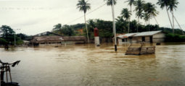
Jenis Bencana
Geologi
Gempabumi, tsunami, longsor, gerakan tanah
Hidro-meteorologi
Banjir, topan, banjir bandang,kekeringan
Biologi
Epidemi, penyakit tanaman, hewan
Teknologi
Kecelakaan transportasi, industri
Lingkungan
Kebakaran,kebakaran hutan, penggundulan hutan.
Sosial
Konflik, terrorisme

Slide 24
BAHAYA
Bahaya adalah keadaan atau fenomena alam yang dapat berpotensi menyebabkan korban jiwa atau kerusakan benda / lingkungan
Jenis-jenis Bahaya :
Geologi
Hidrometeorolgi
Teknologi
Lingkungan
Sosial
Biologi

Slide 25
TERIMA KASIH, MATUR SUWUN, HATUR NUHUN, THANK YOU, KAMSIA, KAMSAMIDA, SUKRON, ARIGATO GOZAIMASU
Notes:
25

